Slide 1

Číslo projektu školy CZ.1.07/1.5.00/34.0963
Číslo a název šablony
klíčové aktivity III/2 Inovace a zkvalitnění výuky prostřednictvím ICT
Číslo materiálu VY_32_INOVACE_ICT_I_S3_09
Popis výukového materiálu
Název: MS E – formátování, tisk
Autor: Magda Bendová
Datum: 1.10.2013
Obor: 65-41-L/01 Gastronomie
Ročník: 2. ročník
Předmět: IKT – Informační a komunikační technologie
Anotace výukového materiálu
1. Materiál je určen pro výuku předmětu IKT a je v souladu s ŠVP.
2. Materiál je prezentován žákům prostřednictvím dataprojektoru na učebně IKT s výkladem včetně názorných ukázek
Klíčová slova : formát buněk, tabulky, podmíněné formátování.

Slide 2
MS E – FORMÁTOVÁNÍ, TISK

Slide 3
FORMÁTOVÁNÍ JE VLASTNĚ ÚPRAVA STRÁNKY.
FORMÁTOVAT MŮŽEME BUŇKU, STRÁNKU, OBRÁZEK, GRAF…..

Slide 4
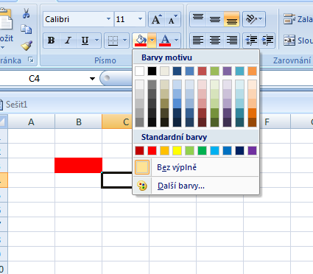
ZMĚNA BARVY VÝPLNĚ BUŇKY.
POKUD JE TABULKA S VÍCE SLOUPCI A ŘÁDKY, JE VHODNÉ ŘÁDKY ČI SLOUPCE BAREVNĚ ODLIŠIT.

Slide 5
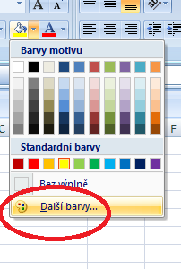
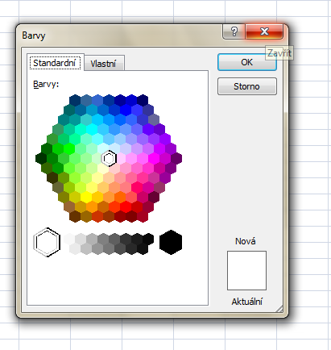
BARVU VÝPLNĚ MŮŽEME ZVOLIT Z PŘEDNASTAVENÝCH NEBO SI VYTVOŘIT BARVU VLASTNÍ.

Slide 6
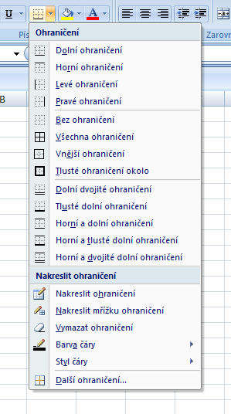
O OHRANIČENÍ BUŇKY JSME JIŽ HOVOŘILI, TAKŽE JEN PRO OPAKOVÁNÍ:

Slide 7
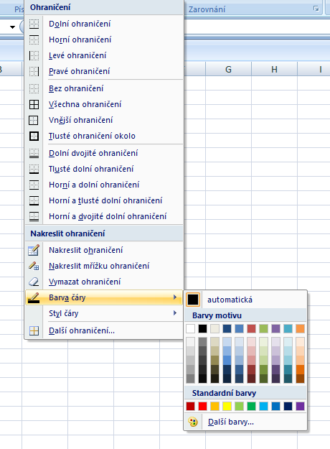
OHRANIČENÍ MŮŽE BÝT I RŮZNÝCH BAREV.

Slide 8
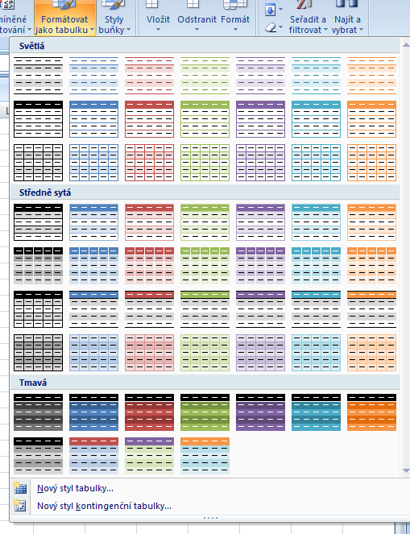
FORMÁTOVAT MŮŽEME I S POUŽITÍM AUTOMATICKÉHO FORMÁTU.
VÝBĚR STYLŮ TABULKY JE OPRAVDU
NEPŘEBERNÝ.

Slide 9
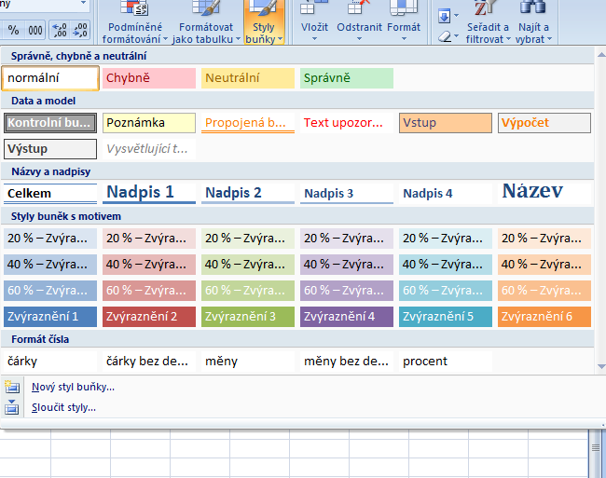
FORMÁTOVAT LZE I JEDNOTLIVÉ BUŇKY.

Slide 10
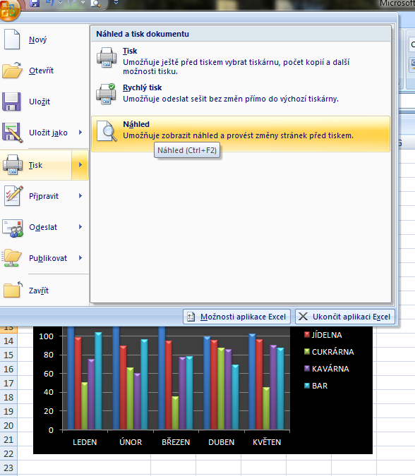
PŘED VLASTNÍM TISKEM JE NUTNÉ SE PODÍVAT, JAK BUDE STRÁNKA VYPADAT. K TOMU NÁM SLOUŽÍ NÁHLED.

Slide 11
POKUD TABULKA PŘESAHUJE STRÁNKU JEN NEPATRNĚ, MŮŽEME UPRAVIT STRÁNKU ZÚŽENÍM OKRAJŮ.
PŘÍPRAVU NA TISK NESMÍME PODCENIT, ROZHODUJE O VÝSLEDNÉM DOJMU Z CELÉ PRÁCE.

Slide 12
SAMOSTATNÁ PRÁCE
VYHLEDEJTE NA INTERNETU DATA, KTERÁ UMÍSTÍTE DO TABULKY, A VYTVOŘTE Z NICH GRAF.
TABULKU I GRAF GRAFICKY UPRAVTE, NA STRÁNKU VHODNĚ ROZMÍSTĚTE A DOPLŇTE TÉMATICKÝM OBRÁZKEM.

